Slide 1

미세미세
SC 2학년 함정욱

Slide 2
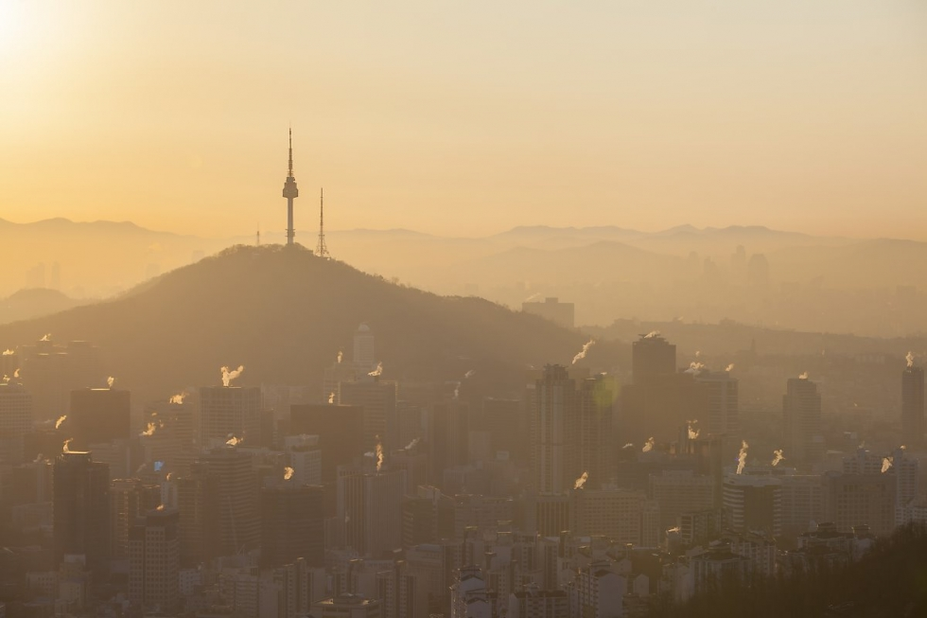

Slide 3
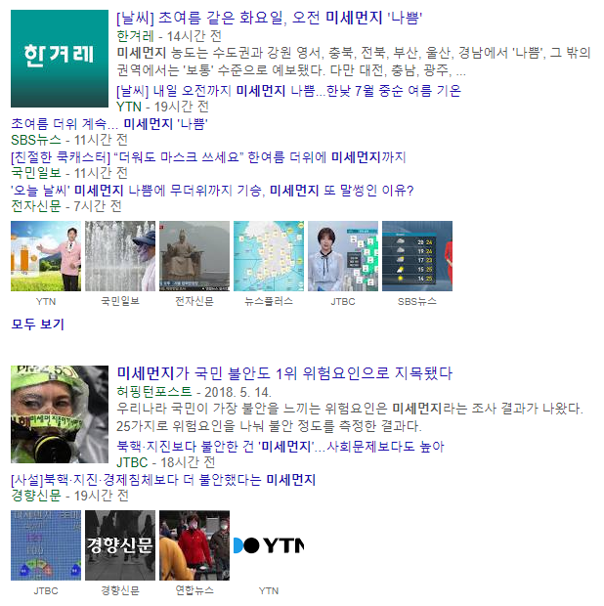

Slide 4
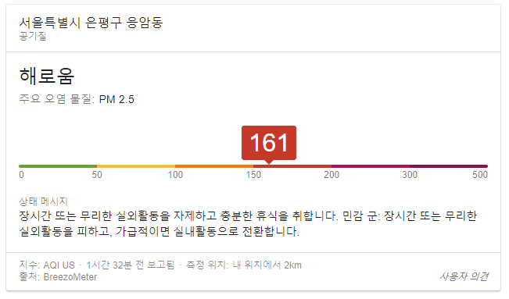

Slide 5
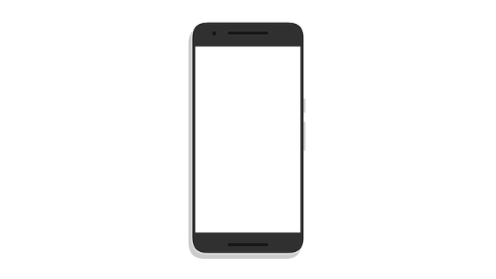
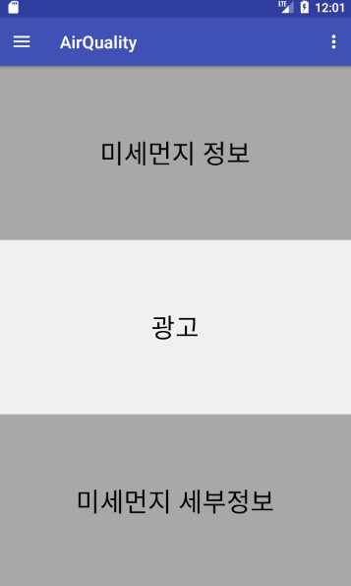
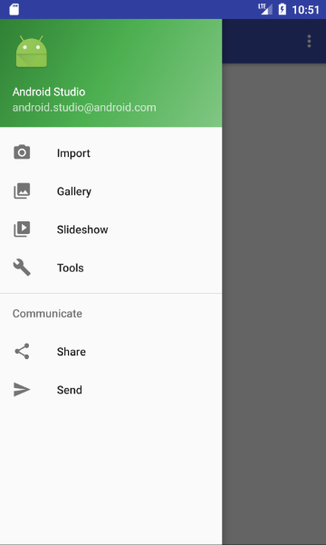

Loading…

Slide 6



http://data.seoul.go.kr/
https://www.data.go.kr/

Slide 7
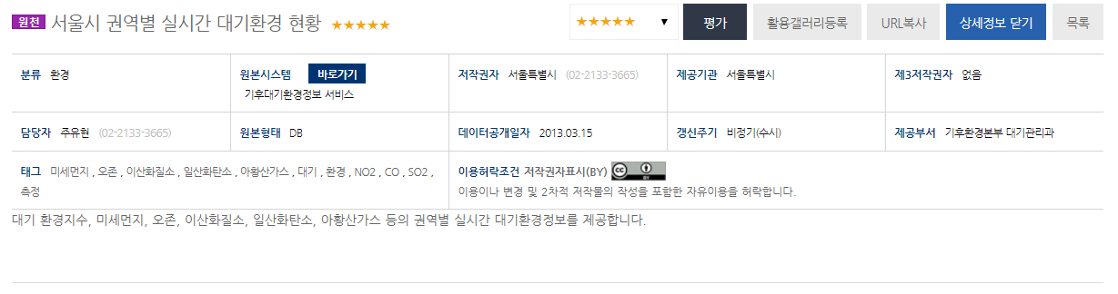
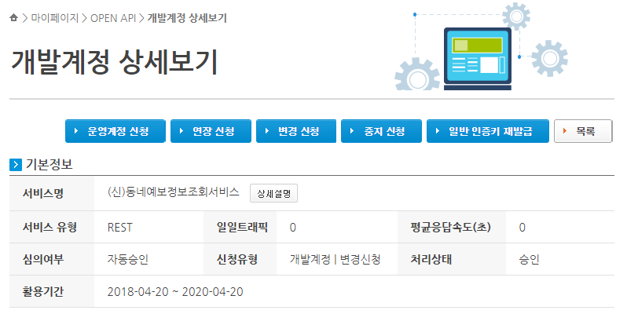
미세먼지 & 기상정보 파싱

Slide 8
서울시 권역별 실시간 대기환경 현황 &
(신)동네예보정보조회서비스
사용자
1. 지역정보 요청
2. 지역정보 수신
3. 매개변수 전달(GET)
http://openAPI.seoul.go.kr/8088
http://newsky2.kma.go.kr
안드로이드 앱
4. XML 데이터 수신
6. 정보 전달
5. 데이터 파싱(DOM)
XML 파서

Slide 9
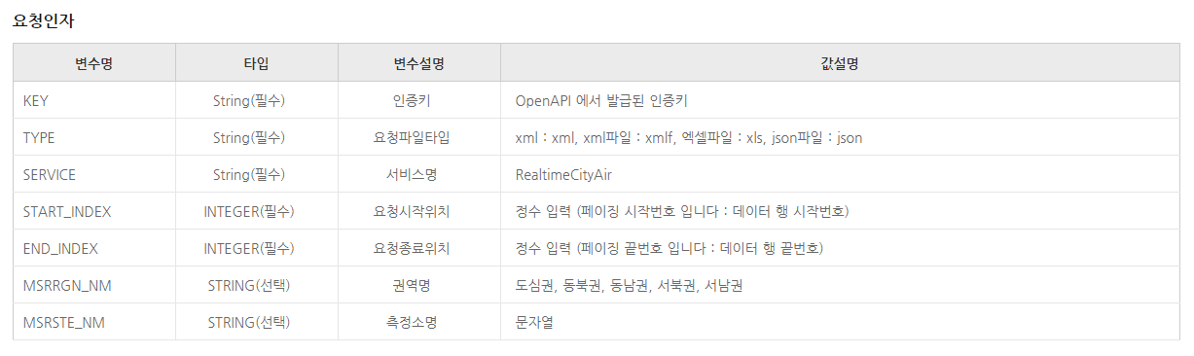
요청인자
http://openapi.seoul.go.kr:8088/ 5650416567736b793532486c4c7a71/ xml/RealtimeCityAir/1/5/서북권/서대문구

Slide 10
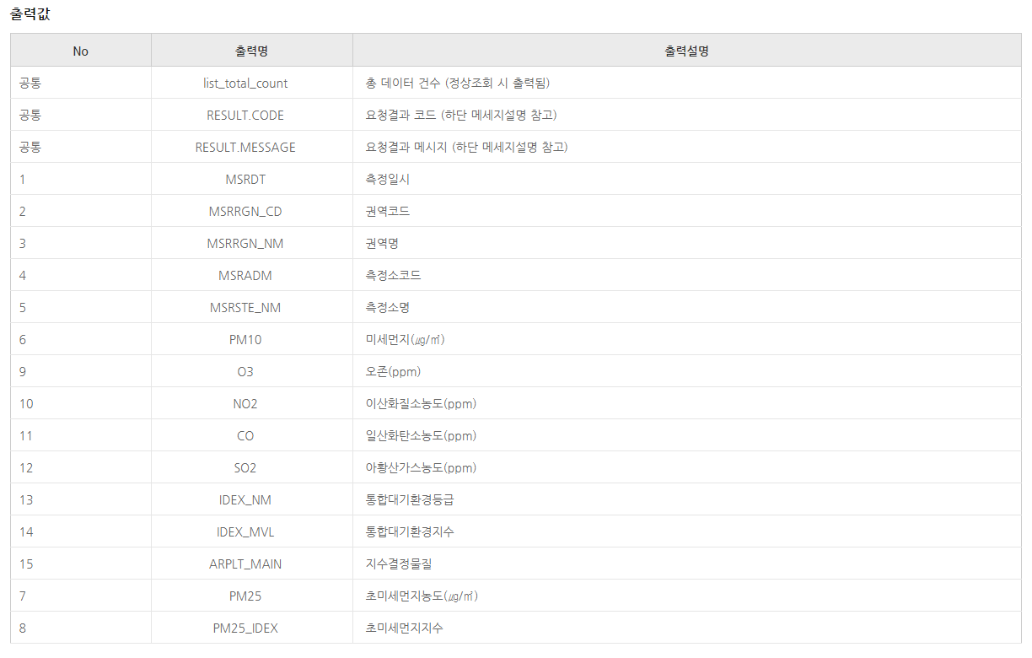
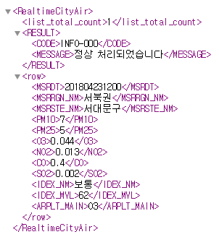
반환인자
미세먼지, 초 미세먼지, 이산화질소농도, 오존 등

Slide 11
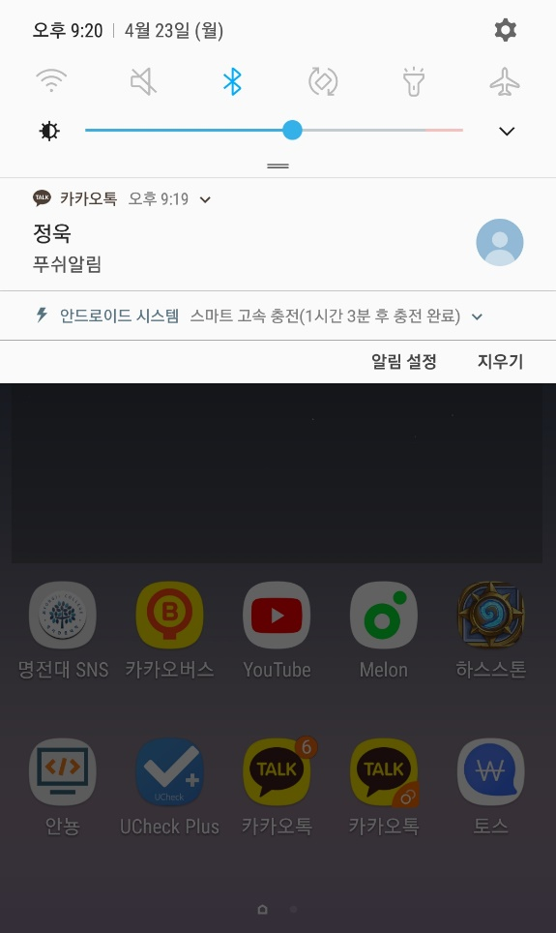
푸시알림 서비스

Slide 12
푸쉬알림 서비스
Alert
5. 사용자에게 알림
사용자
알림 서비스
1. 알람시간 요청
2. 시간정보 수신
4. 수시로 리스트 체크
안드로이드 앱
3. 알림 시간리스트에 추가
알림시간 리스트

Slide 13
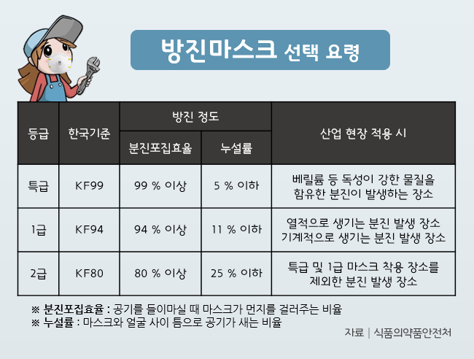


Slide 14
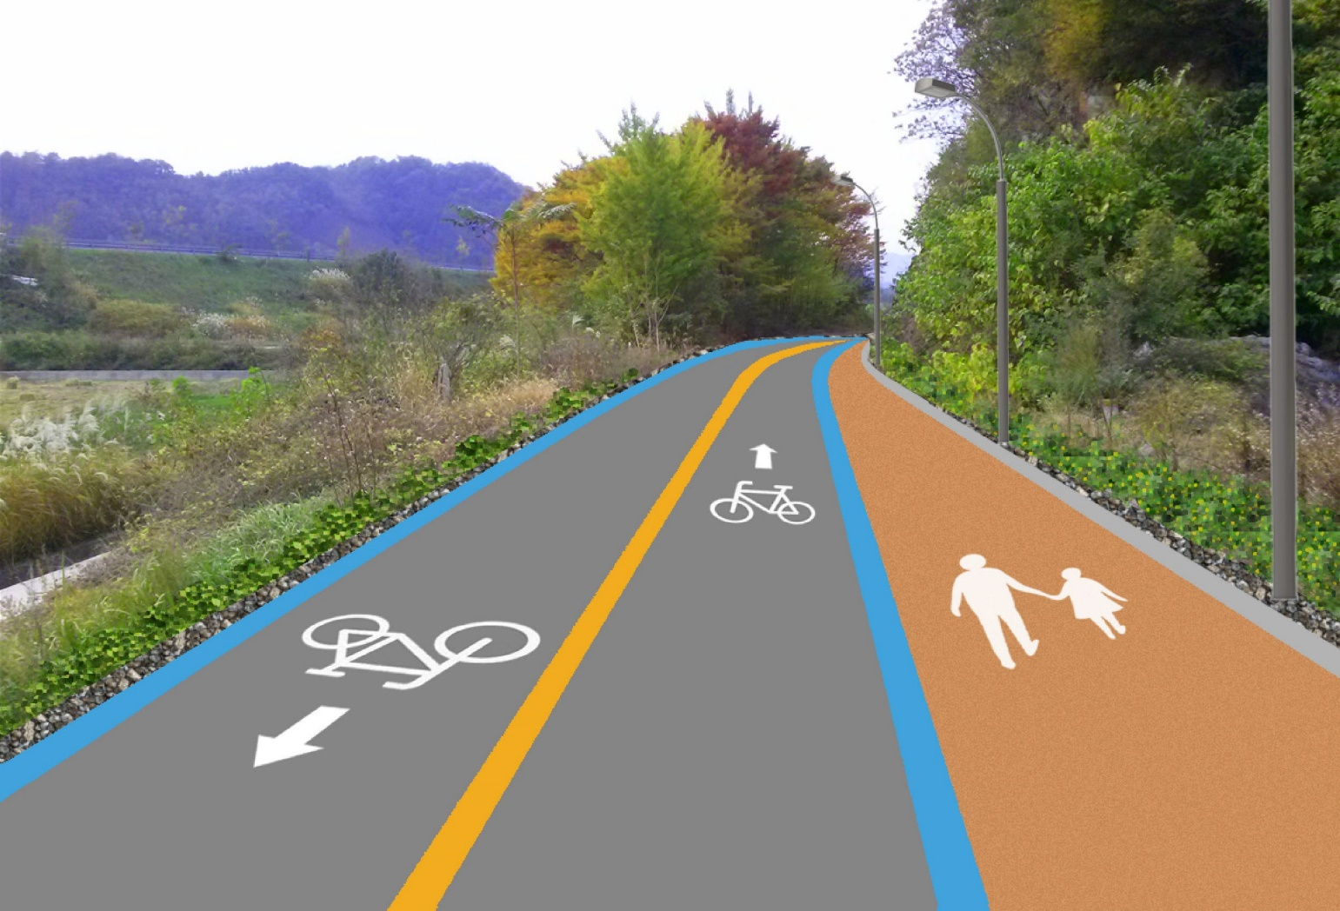

Slide 15
감사합니다

